Slide 1

上海健康医学院《口腔科学》
第四章 口腔颌面部肿瘤
口腔教学团队

Slide 2
第一节 概述
第二节 口腔颌面部囊肿
第三节 瘤样病变和良性肿瘤
第四节 口腔颌面部恶性肿瘤

Slide 3
重点难点
掌握
肿瘤的定义、良恶性肿瘤的鉴别
熟悉
常见口腔颌面部肿瘤的临床表现
了解
常见口腔颌面部肿瘤的治疗方法及预防

Slide 4
第一节 概述
、
肿瘤的定义
肿瘤：是人体组织细胞由于内在和外界致病因素的长期作用，使细胞的遗传物质（DNA）产生突变，对细胞的生长和分裂失去控制而发生异常增生和功能失调所造成的一种疾病。

Slide 5
、
口腔颌面部的肿瘤发生率
约为全身肿瘤的10%左右;
恶性肿瘤为全身恶性肿瘤8.2%
良性肿瘤以牙源性、上皮性肿瘤多见
恶性肿瘤以鳞状细胞癌最常见
口腔癌原发部位以舌癌最多

Slide 6
、
病史采集
病史采集：肿瘤发现时间，确切的部位，生长的速度和最近是否突然加速生长。病员的年龄、职业和生活习惯，过去有无肿瘤史、家族史。

Slide 7
良恶性肿瘤的鉴别
、
分化程度 | 良性肿瘤分化程度高，与起源组织和细胞的形态相似 | 分化程度低，与周围组织和细胞形态的差异大
异型性 | 与周围组织差异小，异型程度小，异型性主要体现在结构异型性上，细胞异型性小 | 异型性大，与周围组织的差异大，多见病理性核分裂象，细胞异型性和结构异型性都明显
生长速度 | 良性肿瘤生长速度慢 | 恶性肿瘤生长速度快
是否转移 | 良性肿瘤不转移 | 恶性肿瘤发生转移
生长方式 | 良性肿瘤的生长方式多呈膨胀性生长，与周围组织一般界限清楚，故通常可以推动 | 恶性肿瘤的生长方式多呈浸润性生长，与周围组织分界不清楚，通常不易推动
对机体的影响 | 对周围组织压迫，压迫相邻的组织和器官，对器官组织的影响较小 | 恶性肿瘤常出血坏死，引起周围组织的坏死溃疡，常常合并感染。恶性肿瘤对机体的影响较大

Slide 8
临床检查
、
口腔颌面部情况：
望诊—了解肿瘤的形态，生长部位，体积大小，有无功能障碍（开口大小，舌及眼球活动度等）
触诊—了解肿瘤的边界、质地、活动度与邻近组织的关系，区域淋巴结是否肿大。颊、口底、舌、颌下双手触诊
听诊—对蔓状血管瘤的诊断有一定帮助。

Slide 9
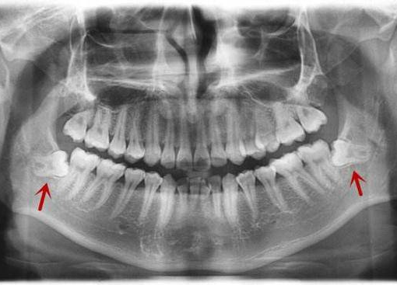
X线检查
、
牙片、咬合片、全景片；上下颌骨正侧位片；胸部平片；涎腺造影、瘤腔造影；CT、MRI、DSA对口腔颌面部深部肿瘤的诊断；ECT骨扫描、 PETCT检查。

Slide 10
、
穿刺检查
适用有波动感或深部软而界限欠清的肿块。例：血管瘤、颌骨囊肿、鳃裂囊肿、皮样表皮样囊肿、舌下腺囊肿，囊状水瘤。

Slide 11
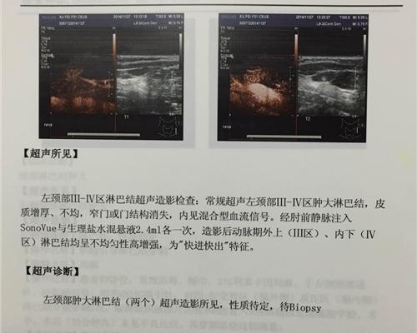
、
其他特殊检查
脱落细胞；B超检查；
同位素^{99m}Tc扫描；
鳞癌的⁶⁷镓扫描；
舌根部异位甲状腺¹³¹碘；
生化和免疫学检测、免疫组化；
核素标记单抗放射免疫诊断肿瘤范围及其转移灶。
图示 颈部淋巴结B超报告

Slide 12
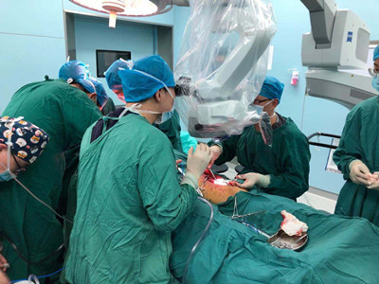

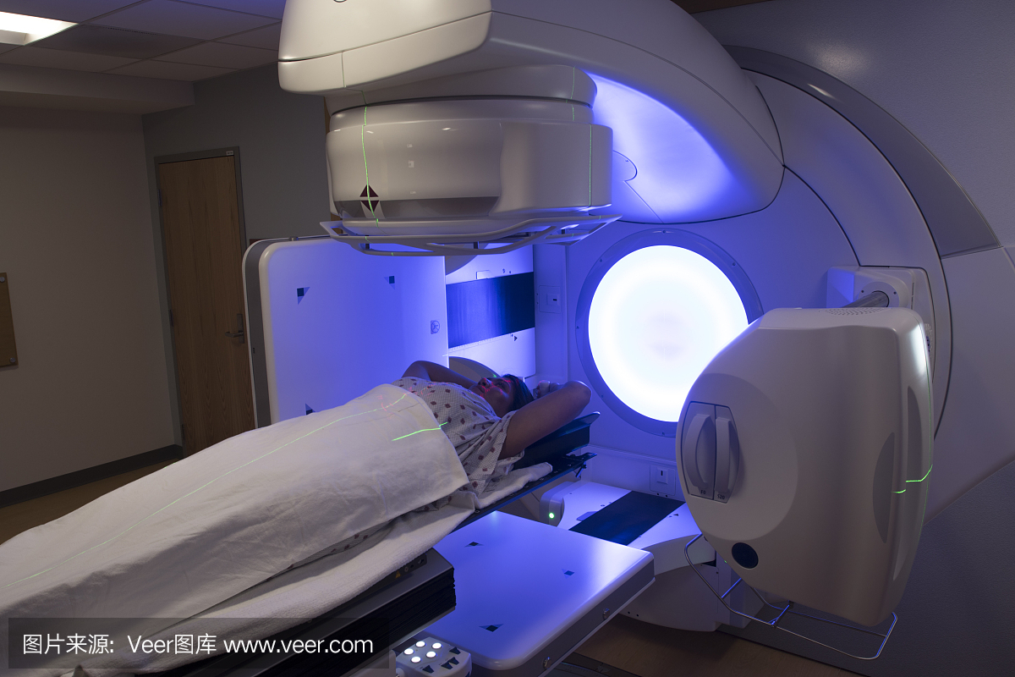

口腔颌面部肿瘤的治疗
、

Slide 13
、
口腔颌面部肿瘤的预防
1.消除或减少致癌因素：处理残根残冠、磨平锐利牙尖、除去不良修复体；注意口腔卫生及饮食卫生；加强防护措施。
2.及时处理癌前病变：白斑、红斑、扁平苔藓、上皮过度角化及角化不良等。
3.加强防癌宣传：宣传教育防癌知识。
4.开展防癌普查或易感人群的监测：20岁以上，三年普查1次；40岁一年1次

Slide 14
第二节 口腔颌面部囊肿
分类
软组织囊肿
颌骨囊肿
皮脂腺囊肿
牙源性囊肿
皮样或表皮样囊肿
非牙源性囊肿
甲状舌管囊肿
血外渗性囊肿（略）
鳃裂囊肿

Slide 15
皮脂腺囊肿
病因
皮脂管排泄管阻塞
皮脂腺囊状上皮增多
皮脂腺分泌物潴留
临床特点
年龄
部位
特征
囊内容
青壮年为主
面部为主
色素点、与皮肤粘连、可恶变
白色凝乳状

Slide 16
皮脂腺囊肿
治疗要点
局麻手术摘除
沿皮纹方向长梭形切口
切除囊肿及粘连皮肤
有继发感染，先控制炎症再手术

Slide 17
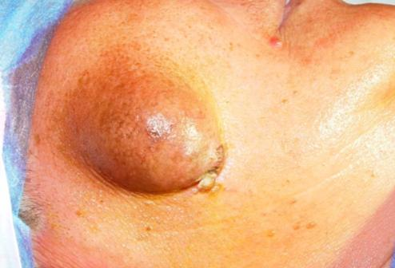
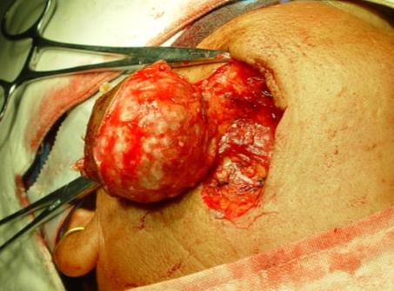
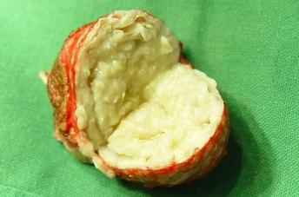
皮脂腺囊肿
典型病例

Slide 18
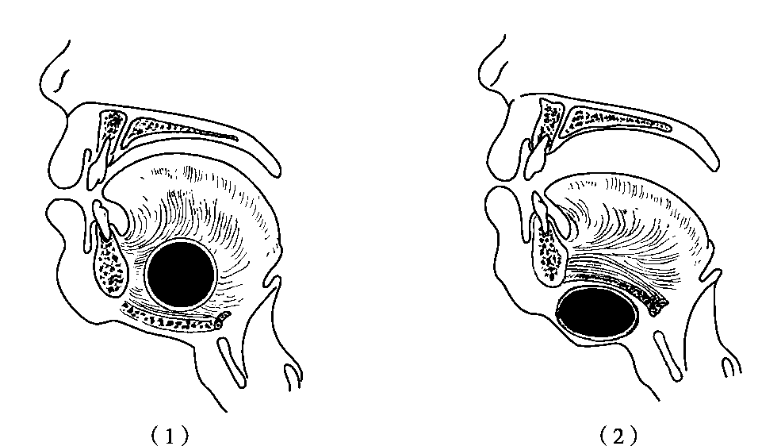
皮样或表皮样囊肿
病因
皮样囊肿
胚胎上皮细胞发展而成
表皮样囊肿
损伤、手术上皮细胞植入
临床特点
口底皮样囊肿的位置（1）口底肌之上；（2）口底肌之下
年龄
部位
特征
囊内容
多见儿童、青年
皮样囊肿：口底、颏下
表皮样囊肿：眼睑、额、鼻
与周围组织无粘连
触诊面团样
可恶变
乳白色豆渣样

Slide 19
皮样或表皮样囊肿
治疗要点
手术摘除
囊壁较厚，钝性剥离
囊肿位于口底，口内进路
囊肿位于下颌舌骨肌以下，口外进路

Slide 20
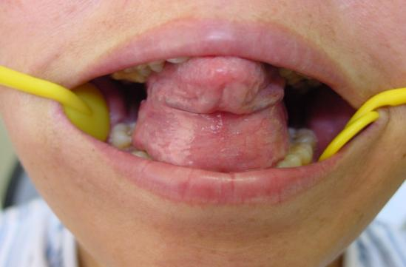
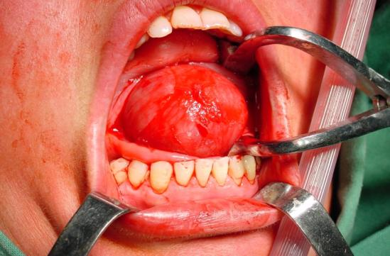
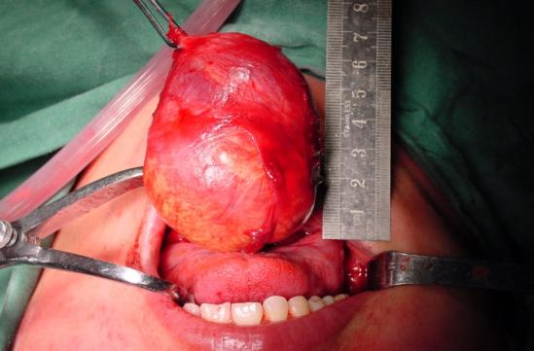
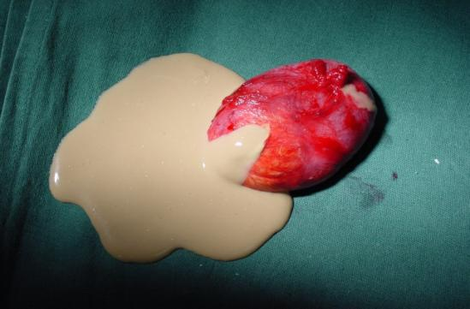
皮样或表皮样囊肿
典型病例

Slide 21
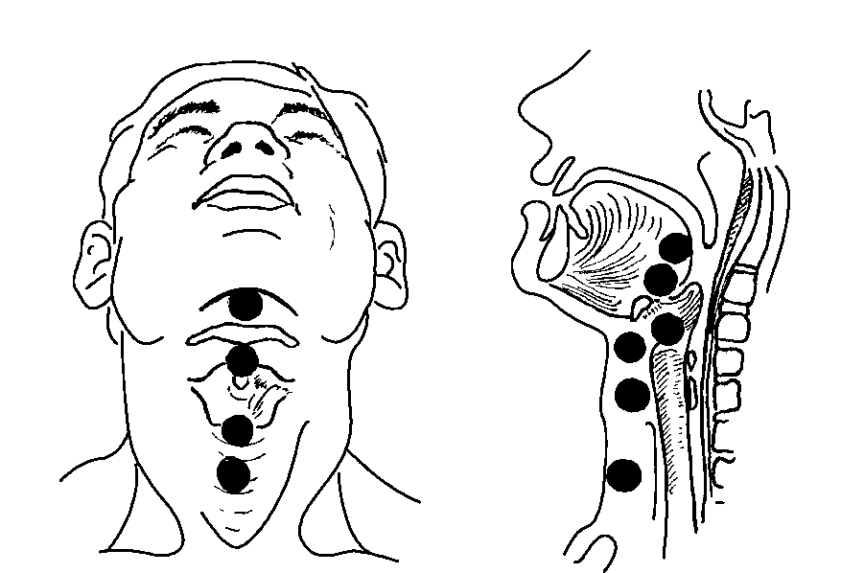
甲状舌管囊肿
病因
胚胎期残存上皮
分泌物聚集
临床特点
年龄
部位
特征
囊内容
1～10岁多见，也见成年人
舌盲孔到胸骨切迹
舌骨随吞咽上下移动
可癌变
透明微浑浊黄色稀薄或黏稠液体

Slide 22
甲状舌管囊肿
治疗要点
手术切除
切除舌骨体中三分之一
舌骨以上舌内肌，柱状切除
瘘管与舌盲孔相通，末端贯穿缝合

Slide 23
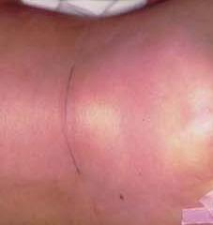
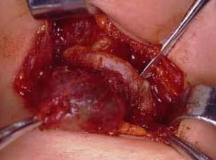
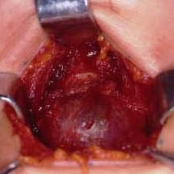
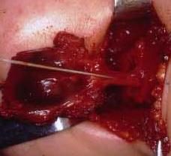
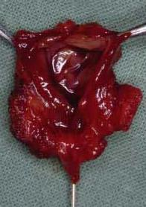
甲状舌管囊肿
典型病例

Slide 24
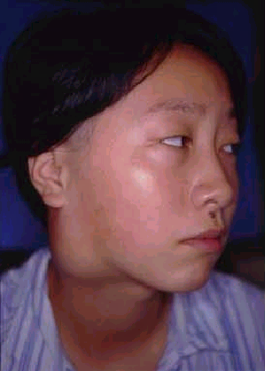
鳃裂囊肿
病因
胚胎鳃裂残余组织
类型
来源 | 部位 | 外口 | 内口
第一腮裂 | 下颌角以上或腮腺区 | 耳垂 | 外耳道
第二腮裂 | 颈上部、舌骨水平、胸锁乳突肌上1/3前缘 | 颈中下1/3 | 咽侧壁
第三腮裂 | 颈根部、锁骨上区 | 颈下部 | 梨状隐窝、食管入口

Slide 25
鳃裂囊肿
临床特点
年龄
特征
囊内容
20～50岁多见
根据部位不同而不同
可癌变
黄色或棕色、清亮含或不含胆固醇液体

Slide 26
鳃裂囊肿
治疗要点
手术切除
有继发感染，先控制炎症在手术
彻底摘除囊肿、切除瘘管；严密封闭缝合内瘘口
保护颈动脉、副神经、面神经等重要组织

Slide 27
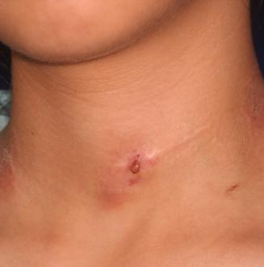
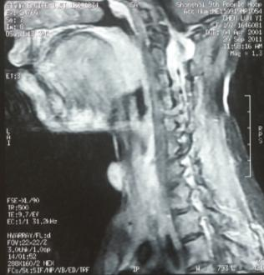
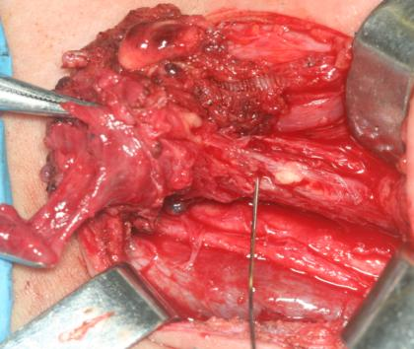
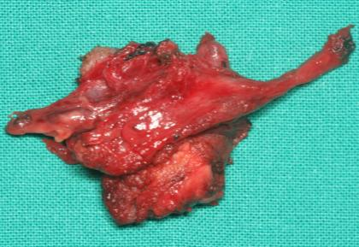
鳃裂囊肿
典型病例

Slide 28
颌骨囊肿
分类
牙源性囊肿
非牙源性囊肿
血外渗性囊肿
根尖周囊肿
球上颌囊肿
略
始基囊肿
鼻腭囊肿
含牙囊肿
正中囊肿
牙源性角化囊肿
鼻唇囊肿

Slide 29
颌骨囊肿
发生机制
牙源性囊肿
发生于颌骨内与成牙组织或牙有关
非牙源性囊肿
胚胎发育过程中残存于面突连接处的上皮发展而来

Slide 30
牙源性颌骨囊肿
鉴别诊断
 | 根尖囊肿 | 含牙囊肿 | 角化（始基）囊肿
病因 | 根尖炎症刺激牙周上皮增生而来 | 牙冠或牙根形成之后缩余釉上皮与牙冠之间出现液体渗出而形成 | 原始牙胚或牙板残余
好发部位 | 多见于前牙 | 下颌第三磨牙为主，也常见于上颌尖牙 | 多见于下颌第三磨牙及升支区，也见于上颌尖牙
牙齿 | 死髓牙或残根 | 缺牙或牙数正常 | 缺牙或牙数正常
内容物 | 淡黄色液体 | 淡黄色液体 | 乳白/皮脂样物
X线片 | 单房，根尖在囊腔内 | 单房或多房，含牙，规则，颊舌侧膨胀 | 可含牙，单房>多房，轴向生长，1/3舌向膨胀

Slide 31
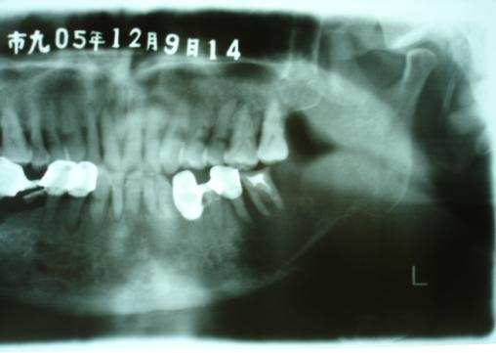
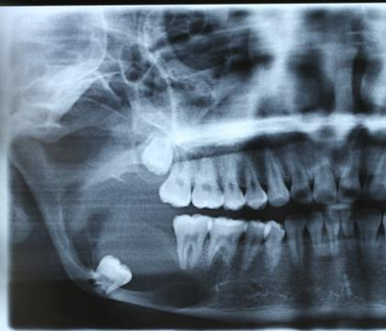
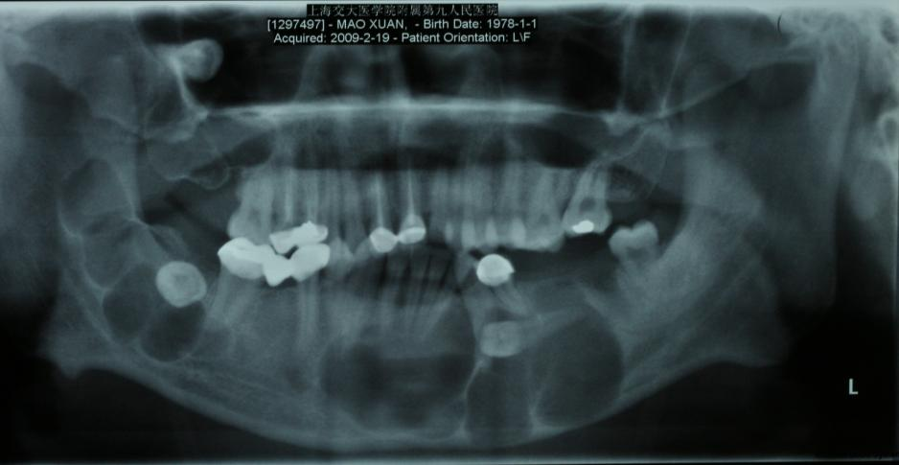
牙源性颌骨囊肿
根尖囊肿
含牙囊肿
多发角化囊肿

Slide 32
牙源性颌骨囊肿
治疗要点
手术摘除，囊腔内牙拔除或行根管治疗
角化囊肿易复发，可石碳酸烧灼或冷冻
囊肿巨大者可先行开窗减压
多次复发者应行颌骨部分切除，即刻骨重建缺损
积极治疗，坚持随访

Slide 33
非牙源性颌骨囊肿
发病部位
球上颌囊肿
上颌侧切牙与尖牙间
鼻腭囊肿
切牙管内或附近
正中囊肿
切牙孔后腭中缝的任何部位
鼻唇囊肿
上唇底与鼻前庭内

Slide 34
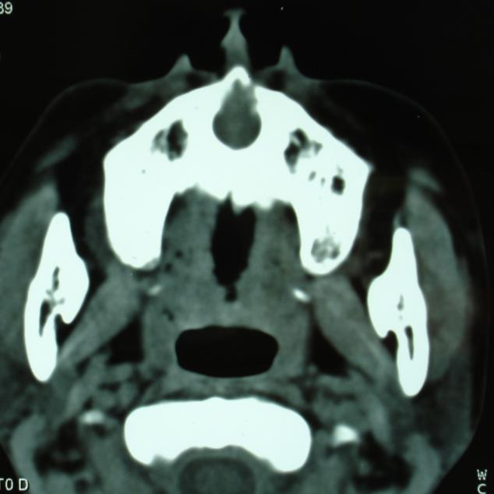
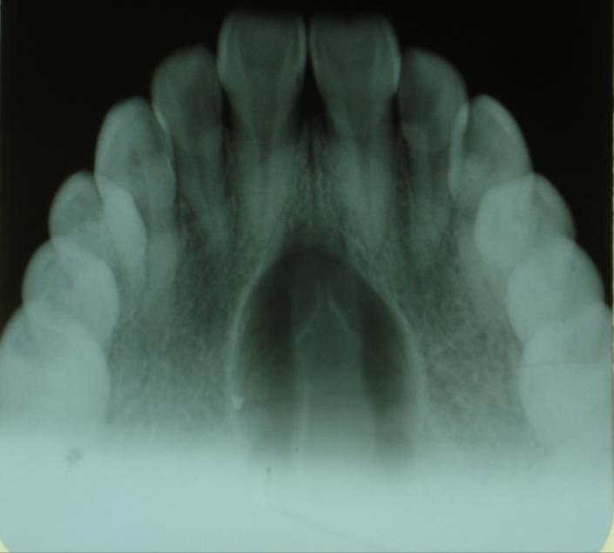
非牙源性颌骨囊肿
鼻腭囊肿
正中囊肿

Slide 35
非牙源性颌骨囊肿
治疗要点
手术摘除
手术原则同牙源性颌骨囊肿
注意保护邻近牙齿
鼻唇囊肿一般采用口腔前庭进路

Slide 36
第三节 瘤样病变和良性肿瘤
色素痣
牙龈瘤
牙源性肿瘤
牙瘤、牙骨质瘤、成釉细胞瘤、牙源性黏液瘤
脉管瘤
脉管畸形
静脉畸形、微静脉畸形、动静脉畸形、淋巴管畸形
神经纤维瘤
骨化性纤维瘤

Slide 37
成釉细胞瘤
组织来源
牙源性上皮
发展中的釉质发育障碍
异位上皮
牙源性囊肿上皮
口腔黏膜上皮基底细胞

Slide 38
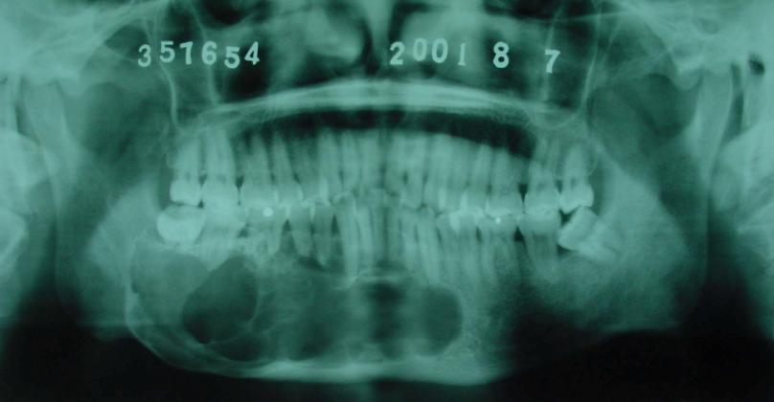
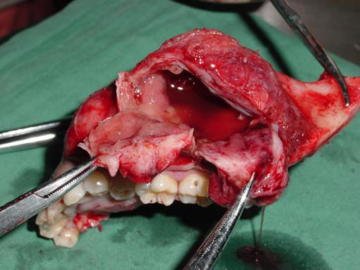
成釉细胞瘤
生长与扩展
囊性
侵袭性少
“临界瘤”
实体性
侵袭性多
恶性成釉细胞瘤

Slide 39
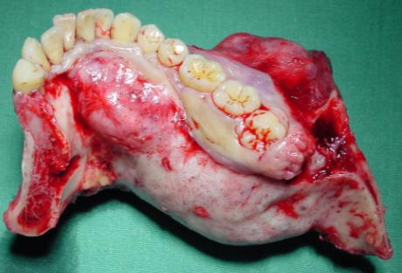
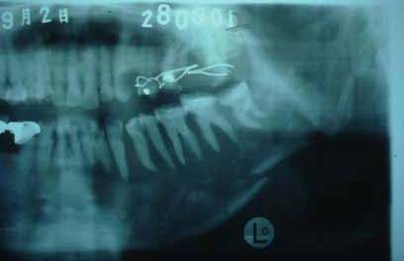
成釉细胞瘤
临床表现
青壮年，男女无差别
下颌>上颌
好发部位，下颌骨体部和角部（70%）上颌双尖牙20%，切牙区10%
病程缓慢，可达20～30年
初无症状，后有面部不对称
可产生神经症状
病理性骨折

Slide 40
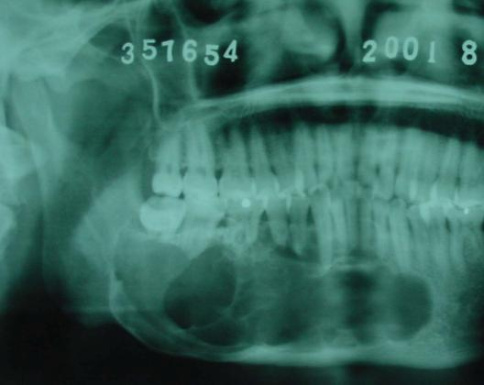
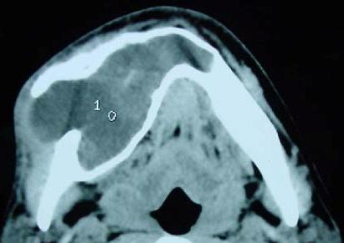
成釉细胞瘤
X线表现
多房型多见，房差大，切迹
多蜂型
单房型
局部恶性灶型

Slide 41
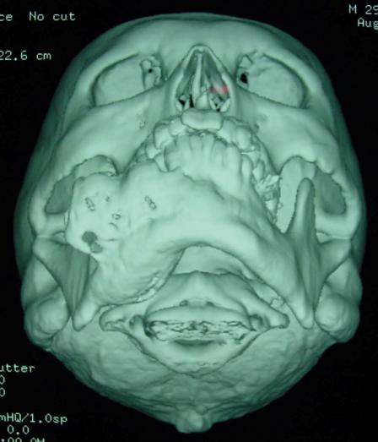
成釉细胞瘤
归纳而言
骨质膨胀，向唇颊侧生长
骨皮质破坏消失，以牙槽侧骨质为多
肿瘤内可含或不含牙
牙被肿瘤推移
牙根呈锯齿状吸收
根间牙槽骨肿瘤浸润
肿瘤内无钙化灶

Slide 42
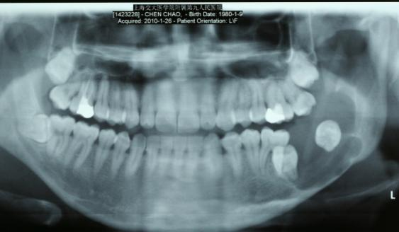
成釉细胞瘤
诊断方法
囊液检查
病理检查
核素^{99m}锝检查
CT检查
MRI检查

Slide 43
成釉细胞瘤
治疗要点
手术治疗为主
单囊型病变较小者可刮治后打磨或石碳酸烧灼
单囊型病变较大者可开窗减压
实性或混合性在肿瘤周围至少0.5cm处手术切除，即刻重建缺损
确诊为恶性者，按恶性肿瘤处理

Slide 44
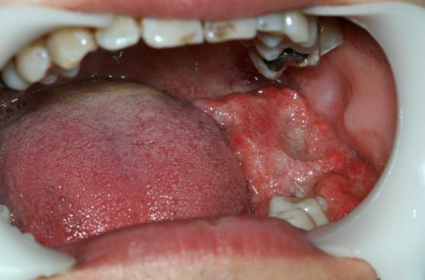
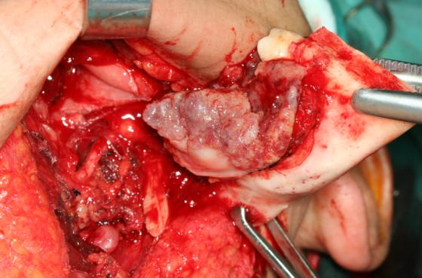
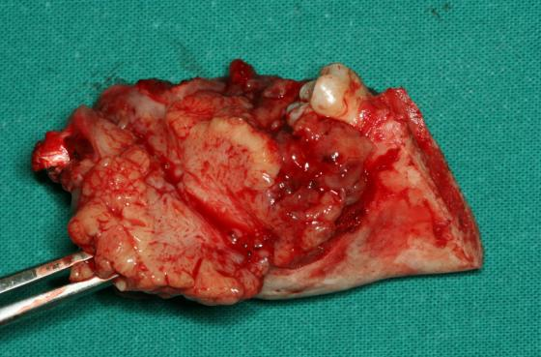
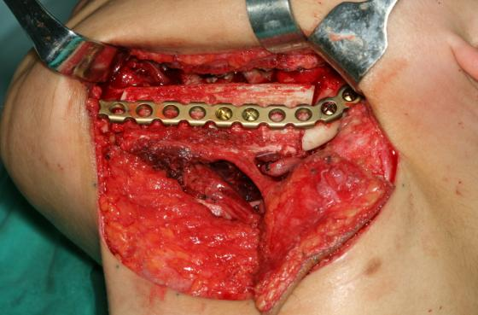
成釉细胞瘤
下颌骨节段性切除+腓骨肌皮瓣重建

Slide 45
血管瘤与脉管畸形
对比
脉管瘤
儿童的胚胎性肿瘤
不是与生俱来的，出生后1个或几个月内出现
快速增殖期
患儿5～7岁时慢慢地接近完全消褪
脉管畸形
与生俱来
与患儿一同生长，初期常无客观的临床表现
青春期以及怀孕等内分泌变化时生长加剧
外伤后动静脉瘘不属于此类病变

Slide 46
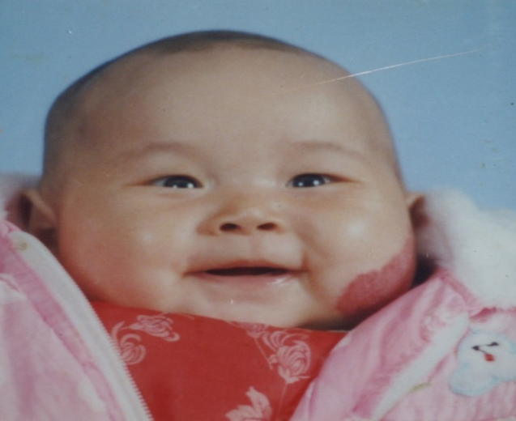
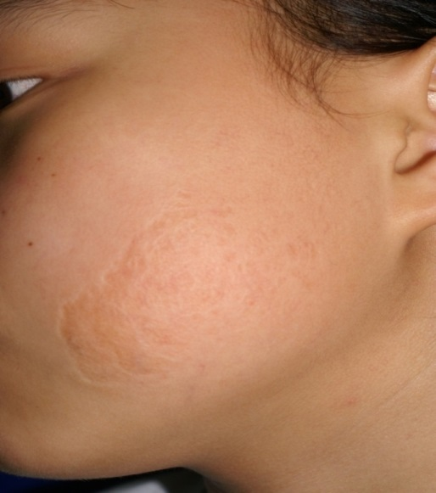
血管瘤
特点
绝大多数随访观察以期其自然退化
不主张将手术治疗作为血管瘤的首选治疗
出现溃疡和出血，局部压迫或敷料覆盖
特殊部位如上睑、声门下、皮肤和肝脏的复合血管瘤或者巨大血管瘤以及生长快速的需干预
药物治疗为主 ：激素、干扰素、心得安
局部注射 ：得保松、平阳霉素

Slide 47
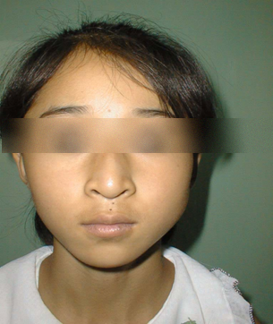
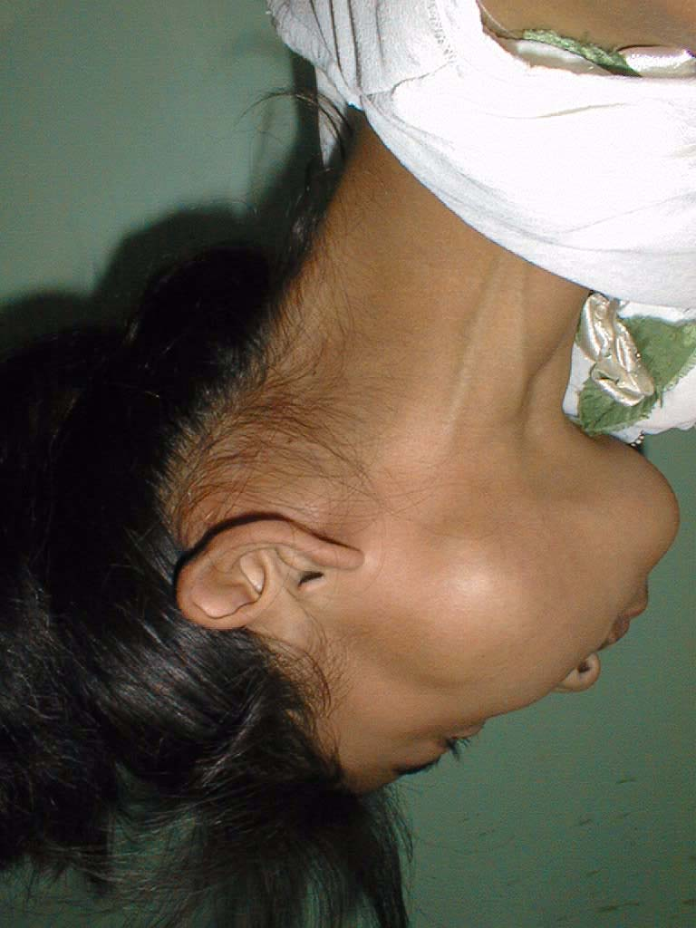
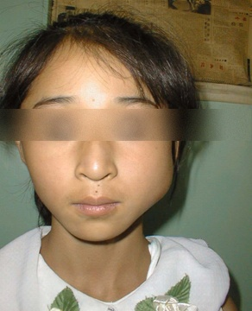
静脉畸形
以往称为海绵状血管瘤
最多见的血管畸形
体位实验阳性
动脉造影常无阳性显示
磁共振的T₂压脂像显示最好
局部硬化治疗为主：无水乙醇

Slide 48
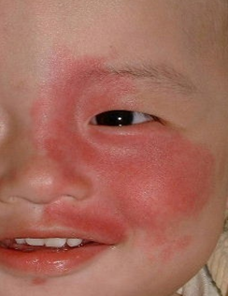
微静脉畸形
葡萄酒色斑
大量错综交织 的毛细血管构成
激光治疗为主

Slide 49
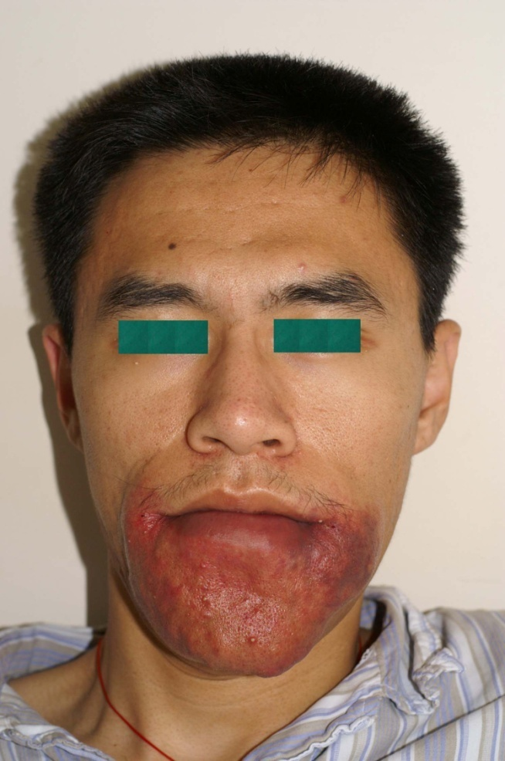
动静脉畸形
AVM又称蔓状血管瘤
多为先天性病变
口腔颌面部高发
10～25岁就诊
外伤、青春期和妊娠期间激素水平的改变以及不恰当的治疗等多种因素可致病变迅速增大

Slide 50
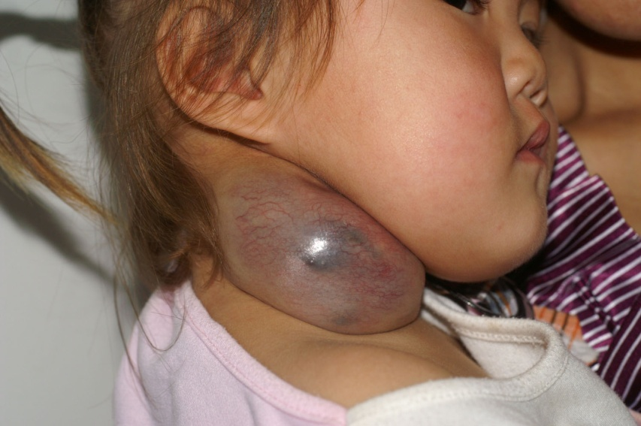
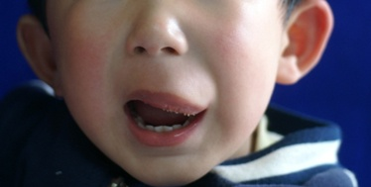
淋巴管畸形
反复感染、肿大病史
穿刺可见淡黄色液体
发生在黏膜可见滤泡样突出物
微囊和巨囊之分
磁共振与静脉畸形相似但无强化
局部注射平阳霉素和（或）酒精
巨囊性病变效果好

Slide 51
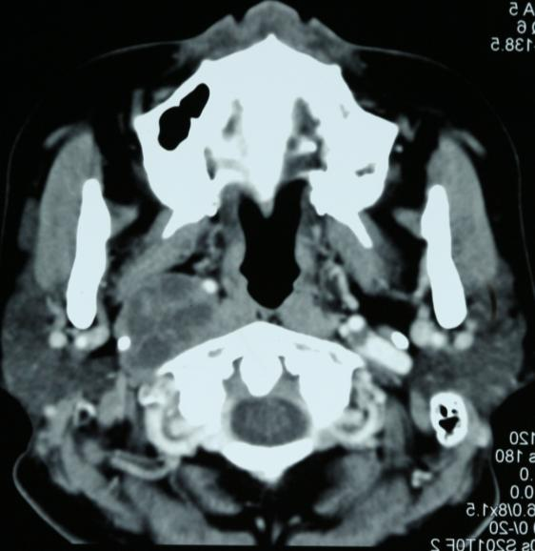
神经鞘瘤
诊断要点
好发于颈部及舌部
质中或偏软，周界较清晰
穿刺抽出血性不凝液体
只能侧向移动而不能沿神经轴上、下移动
临床表现与神经起源有关

Slide 52
神经鞘瘤
治疗要点
手术切除
一般行囊内摘除术
重要神经沿纵轴细心分离
贸然切断神经，可致功能障碍
必要时行神经吻合术或移植术

Slide 53


神经鞘瘤
典型病例

Slide 54




神经鞘瘤
典型病例

Slide 55



神经鞘瘤
典型病例

Slide 56
骨化性纤维瘤
组织来源
颌骨内成骨性结缔组织
骨纤维瘤
纤维骨瘤
骨化纤维瘤

Slide 57
骨化性纤维瘤
诊断要点
多数在儿童期已发病，女性多见
生长缓慢，面部畸形
质硬，界限不清
上、下颌骨均可发生
临床及影像学与骨纤维异常增殖症很难鉴别，需结合病理确诊

Slide 58
骨化性纤维瘤
治疗要点
能全部切除而对功能影响不大者，早期手术切除
不能全部切除或切除后对功能影响大者，在青春期后作部分修整
肿瘤巨大伴严重畸形及功能障碍，或反复感染者，行颌骨切除术
颌骨切除后即刻重建缺损

Slide 59




骨化性纤维瘤
病例：下颌骨节段性切除+腓骨肌皮瓣重建

Slide 60





骨化性纤维瘤
下颌骨节段性切除+腓骨肌皮瓣重建

Slide 61



骨化性纤维瘤
下颌骨节段性切除+腓骨肌皮瓣重建

Slide 62

第四节 口腔颌面部恶性肿瘤
概述
全身恶性肿瘤：
全球每年发病1000万 全球每年死亡600万。
中国每年发病200万 中国每年死亡140万。
口腔颌面癌：3/10万，占全身恶性肿瘤8.2%，排序第10位。
口腔癌发病率逐年增高，半个世纪上升3倍。
口腔癌患病年龄：40～60岁（年轻化趋势）。

Slide 63
组织来源
1.上皮来源
上皮性恶性肿瘤占90%。
鳞状上皮癌，其次腺源性上皮癌。
2.间充质来源
纤维肉瘤、骨肉瘤、横纹肌肉瘤、软骨肉瘤等。
3.淋巴造血系统来源
恶性淋巴瘤。

Slide 64






好发部位

Slide 65
致病因素
1.烟、过量饮酒
无烟烟草（smokeless tobacco）/嚼食烟草：口含槟榔壳和石灰尘埃。
2.紫外线及电离辐射 长期户外工作，日光暴晒，农民、渔民、牧民。
3.慢性刺激与损伤 残根、牙冠锐边、不良修复物、雪茄烟斗、瘢痕癌
4.癌前病变和癌变 白斑、乳头状瘤、红斑狼疮、扁平苔癣。

Slide 66
预后判断
组织类型：鳞状细胞、腺上皮细胞。
病理分级：Ⅰ、Ⅱ、Ⅲ级 。
分化程度：未、低、中、高。
癌瘤部位：唇、舌、上颌窦…
TNM分类： T₁， T₂， T₃…
N_{1a}， N_{1b}， N_{2a}， N_{2b}…
M
临床分期：Ⅰ期： T₁N₀M₀， T₂N₀M₀
Ⅱ期： T₁N₁M₀， T₂N₁M₀
Ⅲ期： *** Ⅳ期： T₄N₃M₀

Slide 67


疗效评估指标
生存率 survival rate
治愈率 cure rate 无瘤生存
生存质量 quality of life （QOL）

Slide 68


舌癌（carcinoma of the tongue）
发病情况
国内居口腔癌首位（22%～42%）。
男：女=1.5：1 。
高发年龄40～60岁。
有关发病因素：
机械刺激（残根、不良修复体）
舌白斑癌变
吸烟

Slide 69

临床表现
小病变→溃破、外突→坏死、感染、出血、癌臭、疼痛、舌运动障碍
影响进食、吞咽、说话、流涎。
全身：营养差，恶病质。

Slide 70



治 疗
早期：手术切除（楔形切除、半舌切除、舌大部切除）。
中期、晚期：综合治疗：化疗+手术+放疗+生物治疗（舌颌颈联合根治术式；舌修复再造）
化疗：平阳霉素。
姑息治疗

Slide 71


较差 。 T₁、T₂ 5年治愈率60%。
预后

Slide 72

牙龈癌
临床表现
1.下牙龈多于上牙龈，生长较慢，多表现为溃疡型。
2.向牙槽突及颌骨浸润破坏骨质可引起牙松动和疼痛。
3.向后发展到磨牙后区及咽部时，可引起张口困难。
4.可向颈部淋巴结转移，下颌牙龈癌多转移到患侧颌下及颏下淋巴结，然后转移到颈深淋巴结；上颌牙龈癌则转移到患侧颌下及颈深淋巴结。
5.X线检查示颌骨呈“扇形”骨质破坏，边缘呈虫蚀状。

Slide 73

牙龈癌
诊断
活检确诊。早期的牙龈癌，特别是局限在牙龈缘或牙间乳头部时很易误诊为牙龈炎或牙周炎；其次，早期特别是弥散性牙龈边缘的溃疡病损伴有疼痛时，还可误诊为牙龈结核。临床上在诊断上述疾病时应警惕牙龈癌的可能性。X线检查示颌骨呈“扇形”骨质破坏，边缘呈虫蚀状。
治疗
手术治疗，放疗，化疗，免疫疗法。

Slide 74
上颌窦癌
临床表现
因位于上颌窦内，早期无症状，不容易发觉；当肿瘤发展到一定
程度，出现较明显的症状时才被注意
根据肿瘤发生的部位有不同的症状。
上颌窦癌常转移至下颌下及颈上部淋巴结，有时可转移至耳前及
咽后淋巴结。远处转移少见

Slide 75

上颌窦癌
诊断
1.上颌骨部位膨胀，根据向上颌窦外、内、或上、下生长发展不同可出现鼻部症状、眼部症状、面颊部症状及牙的松动脱落等表现。2.面颊部感觉迟钝或麻木。
3.牙脱落后形成不愈之溃疡或有肿物外突。
4.CT片示上颌窦腔密度增高、软组织肿块影及窦壁骨质破坏。
5.病理组织学检查确诊。
治疗
手术为主的综合治疗，结合放疗、化疗

Slide 76

唇癌 （carcinoma of the lips）
发病情况
下唇：上唇=9：1；男：女=4：1。
平均发病年龄 58岁。
有关发病因素：
1.吸烟、熟石灰
2.长期户外工作紫外线照射
3.癌前病变
白斑
乳头状瘤
盘状红斑狼疮

Slide 77


临床表现
下唇一侧中外1/3交界处好发，
硬结→结痂→溃破→溃疡。
菜花样外突、增生，向周围及深层浸润。
坏死，感染，疼痛，出血，恶臭。
颏下、颌下淋巴结肿大（炎性）。
治疗
1.手术切除2.放射治疗3.冷冻治疗（cryosurgery）

Slide 78


颜面部皮肤癌
分类：
黑色素瘤（如下图）
非黑色素瘤（基底细胞癌等，如右图）

Slide 79
关于口咽癌、纤维肉瘤、骨肉瘤和恶性淋巴瘤请自习。
参考书目：
【1】邱蔚六.口腔颌面外科学.第7版，人民卫生出版社
【2】邱蔚六，张震康.口腔颌面外科学理论与实践.人民卫生出版社

Slide 80
思考题
口腔颌面部良、恶性肿瘤的鉴别要点是什么？
口腔颌面部肿瘤的预防措施有哪些？

Slide 81

思政小故事（爱国主义）
隐适美是1997年由美国人创立的隐形矫治器品牌，2011年引入中国。因为它是一个全球性的矫治器，全世界很多正畸医生都在使用它。

Slide 82

思政小故事（爱国主义）
2004年就有人想做国内的隐形矫治，即时代天使公司的创始人。那个时候隐形矫治技术目前只有美国拥有，而且几乎没有可参考的技术资料 在国内，只有一套简单的设计软件和简陋的实验设备可进行矫治器的设计与加工，没有真正的临床应用 ，很多工作几乎都是从零开始 。2004年，毕业于第四军医大学田杰博士带着整个家从大连搬到了上海，并从此埋头于时代天使的研发。2006年时代天使获得了中国首项隐形矫治器治疗技术专利。

Slide 83

思政小故事（爱国主义）
在 2011 年 6 月重庆举办的全国口腔正畸学术年会上，田杰博士在内的多位专家全面介绍了时代天使隐形矫治技术的发展现状，报告 展示了从简单病例到复杂拔牙病例的矫治效果及临床应用技巧，展现了对于对人类健康有益的技术不保守的气度，技术的快速进步震惊四座，引起了世界的关注。
时代天使的发明为整个中国的口腔医疗事业在世界上占领了一席之地 。在国外技术垄断的情况下，依靠团队的力量，自主创新，发奋图强，逐步建立了中国特色的隐形矫治技术体系，并在某些方面实现了超越 。更重要的是，国人不必支付昂贵的费用就能享受到优质的隐形矫治治疗，使每个普通人都可以获得美丽的机会。。

